Slide 1
ỦY BAN NHÂN DÂN QUẬN 12
TRƯỜNG TIỂU HỌC LÝ TỰ TRỌNG
Giáo viên: Du Ngọc Lan

Slide 2
Thứ ... ngày ... tháng ... năm

Slide 3
MẢNH GHÉP

Slide 4
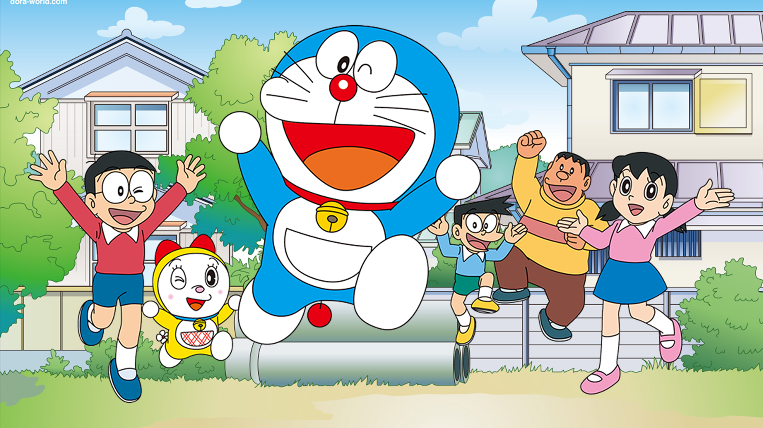
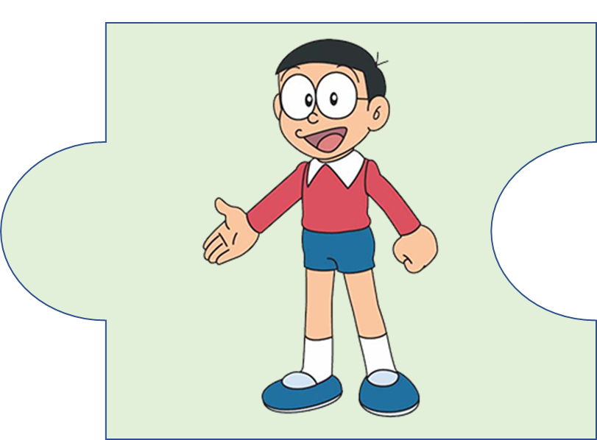
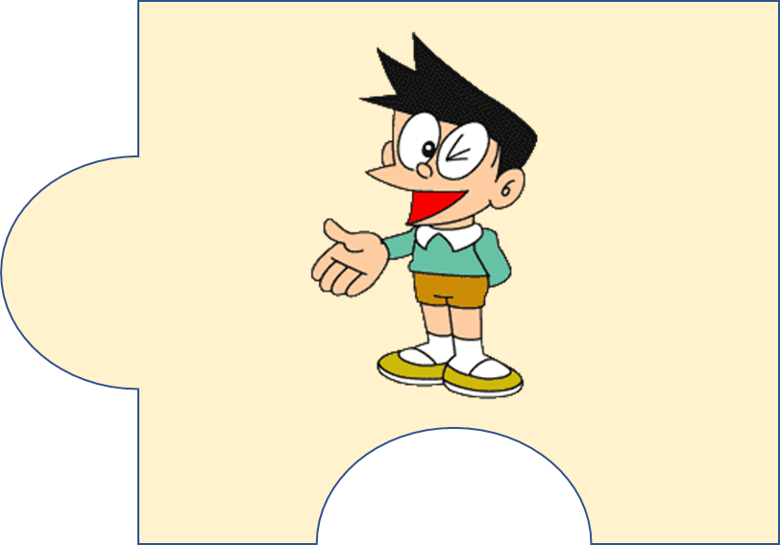
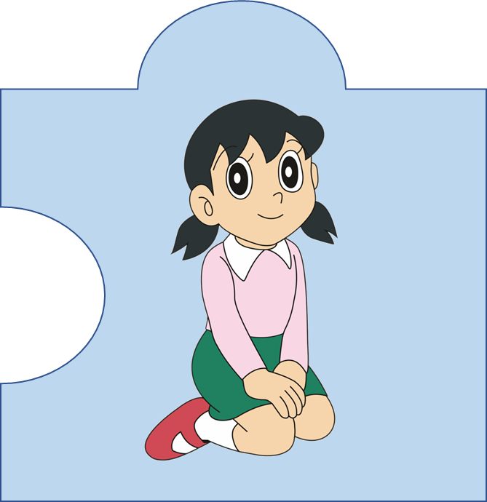
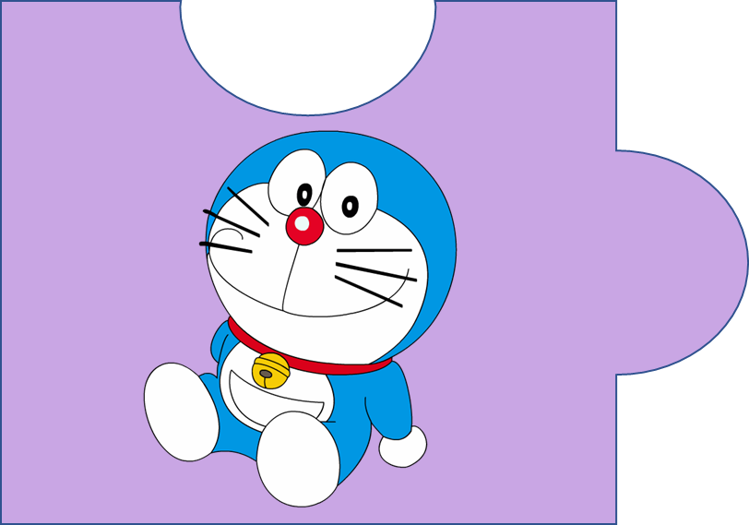
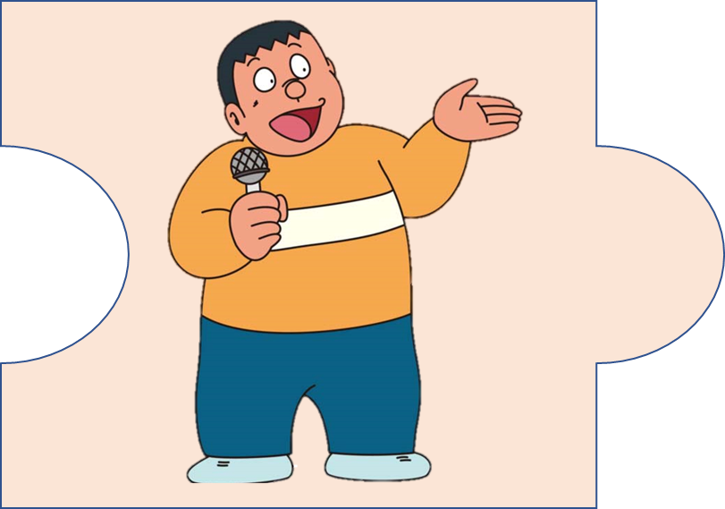

Slide 5
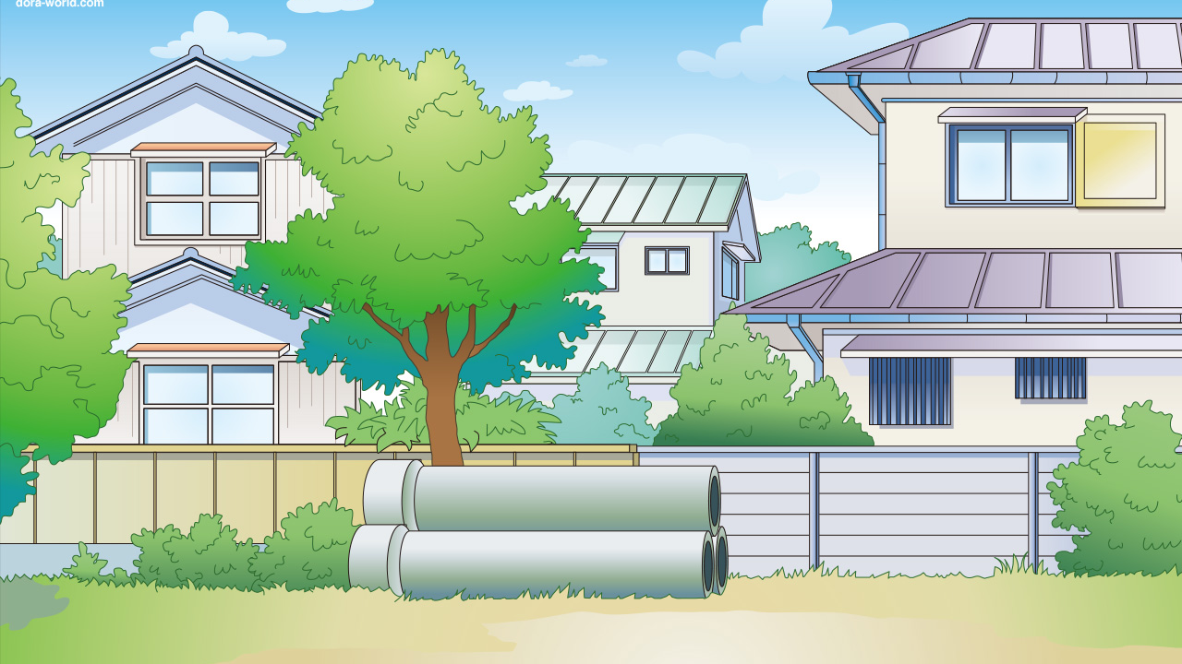
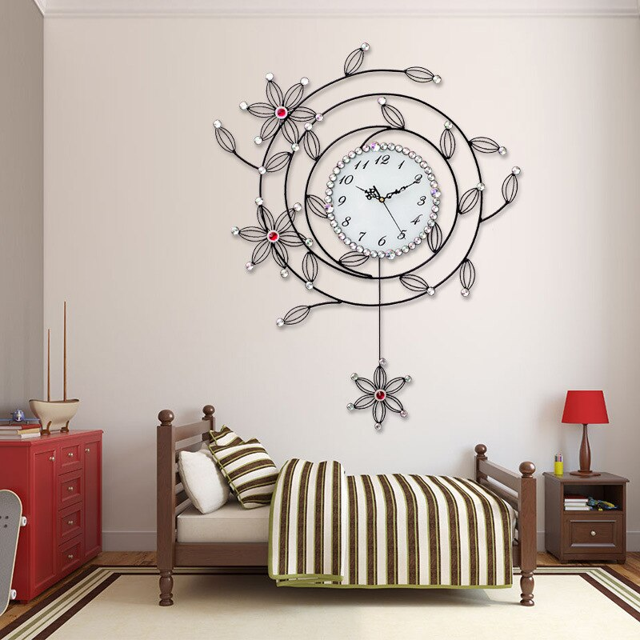
Tớ là ai?
Đồng hồ treo tường

Slide 6
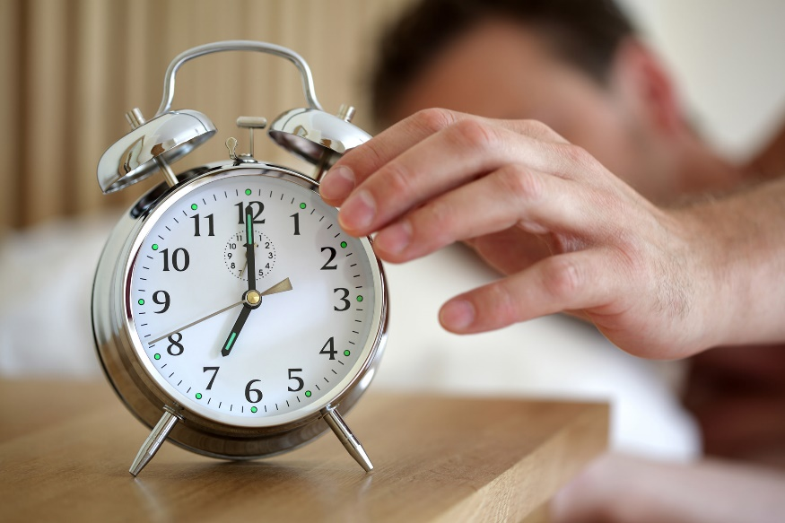
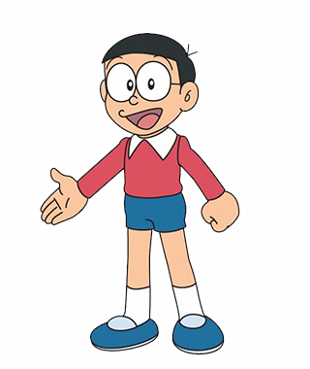
Tớ là ai?
Đồng hồ báo thức

Slide 7
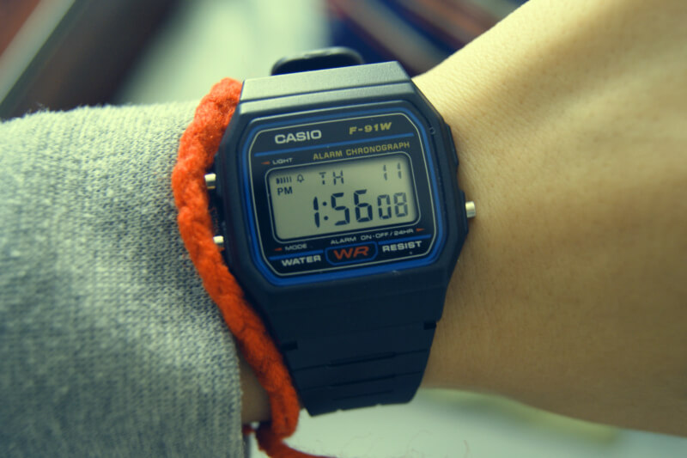
Tớ là ai?
Đồng hồ điện tử

Slide 8
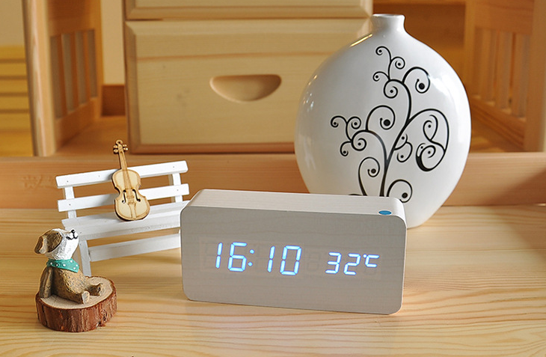
Tớ là ai?
Đồng hồ điện tử

Slide 9
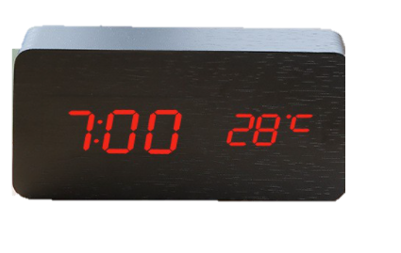
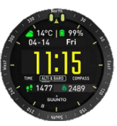
Quan sát các loại đồng hồ và giờ trên mặt đồng hồ
Đồng hồ
điện tử để bàn
Đồng hồ
điện tử đeo tay
Đồng hồ
kỹ thuật số
7 giờ sáng
11 giờ 15 phút trưa
11 giờ 30 phút đêm

Slide 10
Nói theo tranh
Mẫu:
Mai thức dậy lúc 7 giờ.

Slide 11
Mai đánh răng lúc 7 giờ 15 phút.
Mai tập thể dục lúc 7 giờ 30 phút.

Slide 12
Mai chơi đồ chơi
lúc 9 giờ 15 phút.
Mai ăn sáng lúc 8 giờ.
Mai rửa bát lúc 9 giờ.

Slide 13
Mai dắt chó đi dạo
lúc 16 giờ 30 phút
( hay 4 rưỡi chiều).
Mai học bài
lúc 20 giờ 15 phút
( hay 8 giờ 15 phút tối).
Mai đi ngủ lúc 21 giờ
hay 9 giờ tối.

Slide 14
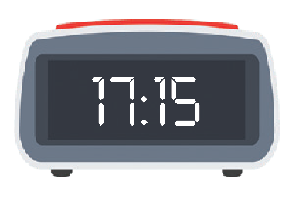
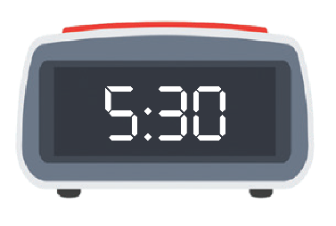
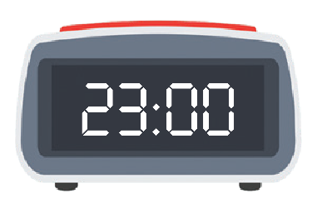
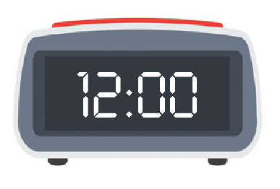
Mỗi bức tranh phù hợp với đồng hồ nào?

Slide 15
Phân biệt mặt trời và bầu trời vào các buổi trong ngày.

Slide 16
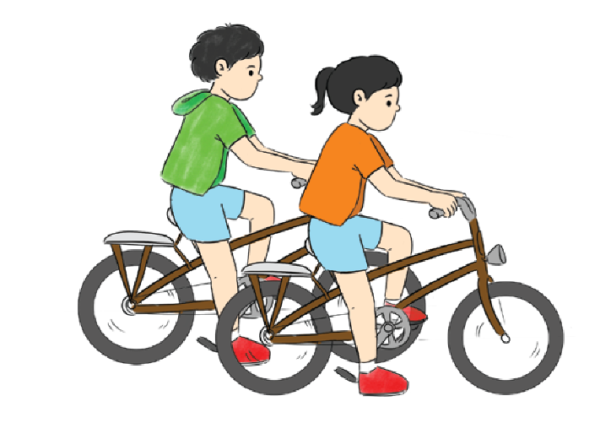
Số?
a)
3
4
..?.. giờ
Các bạn đi xe đạp trong 1 giờ
..?.. giờ

Slide 17
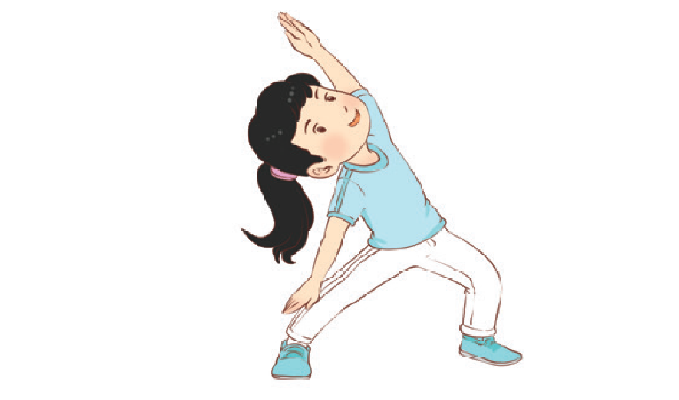
Số?
b)
7
Bạn tập thể dục trong 15 phút
7
15
..?.. giờ
..?.. giờ ..?.. phút

Slide 19
Điền vào chỗ chấm:
a. Bố em đi làm ca chiều bắt đầu từ 14 giờ hay .....................đến 22 giờ hay ............
b. Hằng ngày em thường đi ngủ lúc 9 giờ rưỡi hay .............................
2 giờ chiều
10 giờ đêm.
21 giờ 30 phút

Slide 21
BÀI SOẠN CỦA EM LAN HƯƠNG .
KÍNH MONG QUÝ THẦY CÔ KHÔNG SHARE VÀO CÁC HỘI NHÓM.
Thầy/Cô đăng ký lấy giáo án liên hệ link Facebook Lan Hương: https://www.facebook.com/profile.php?id=100049274364068
SĐT zalo Lan Hương: 035.447.3852

